Slide 1
Итоги социально-экономического развития Кингисеппского муниципального района за 2016 год и задачи на 2017 год
Администрация МО «Кингисеппский муниципальный район»

Slide 2
Экономика

Slide 3
Экономика

Slide 4
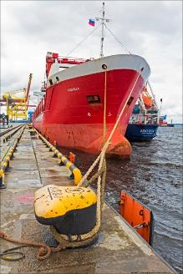
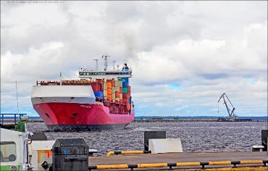
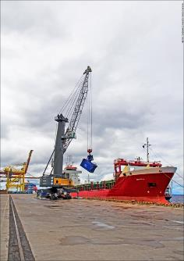
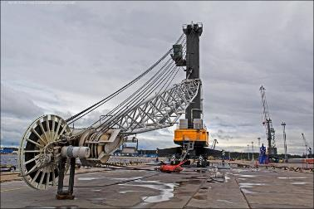
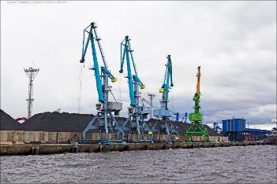
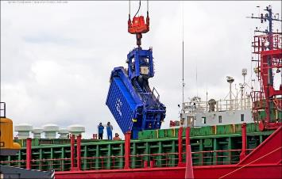
Экономика
Грузооборот морского торгового порта Усть-Луга

Slide 5
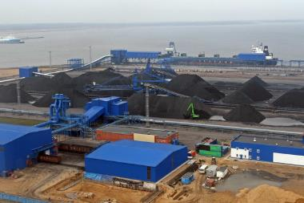
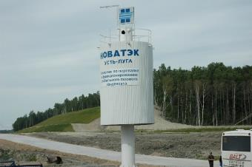
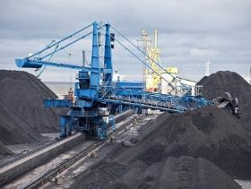
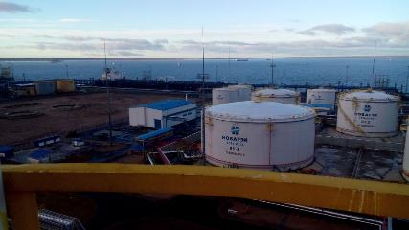
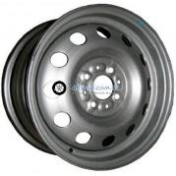
Экономика

Slide 6
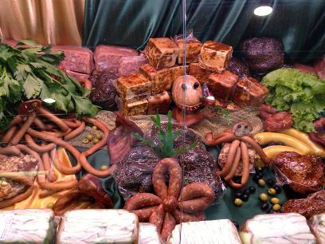
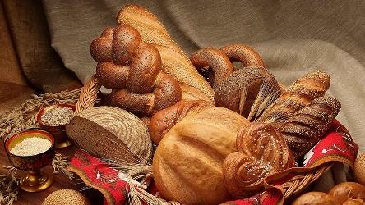
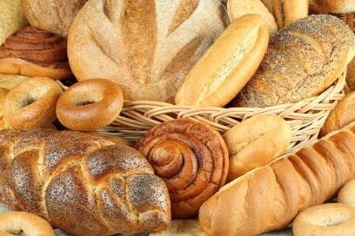
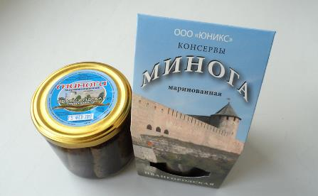
Перерабатывающие предприятия

Slide 7
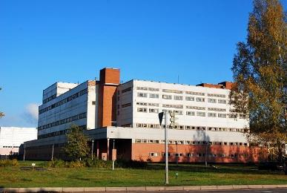
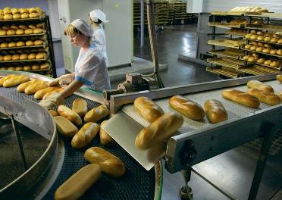
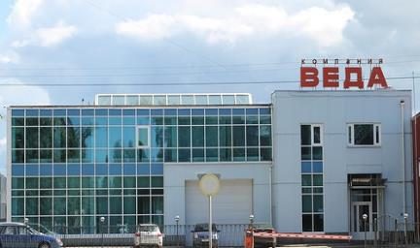
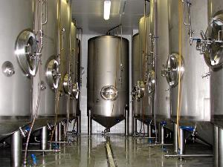
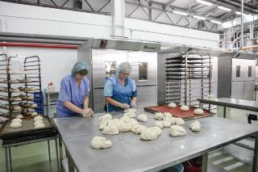
Экономика

Slide 8
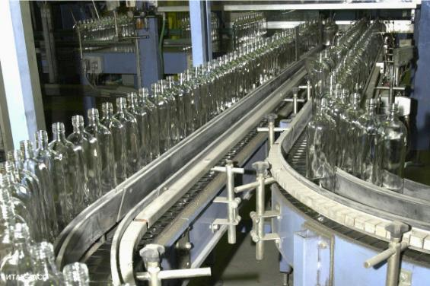
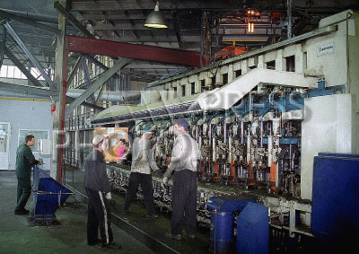
Экономика

Slide 9
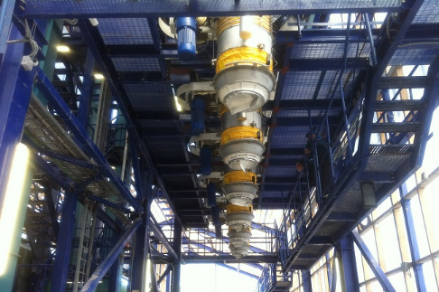
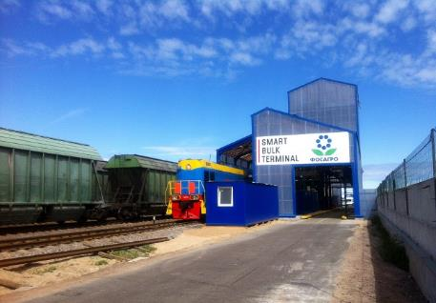
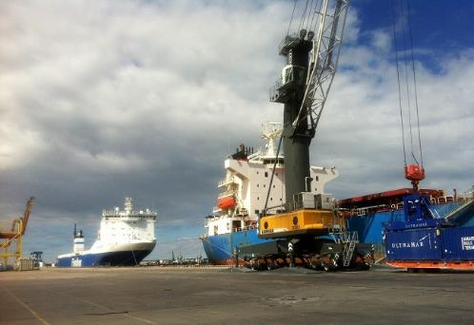
Инвестиции

Slide 10
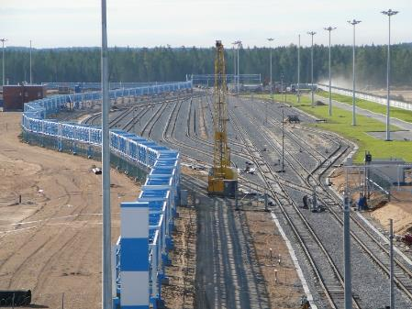
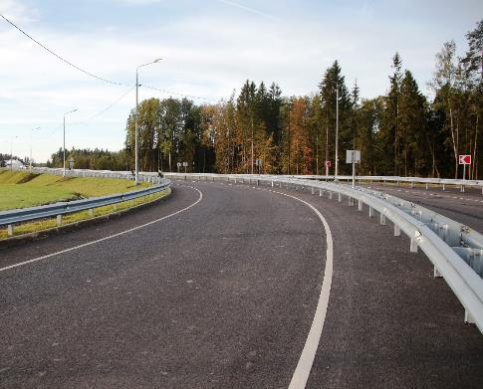
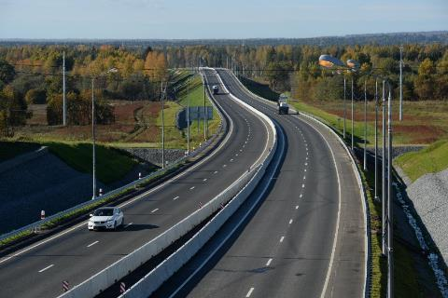
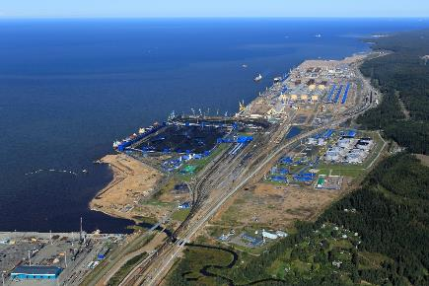
Экономика и инвестиции

Slide 11
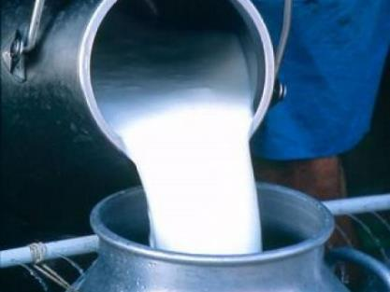
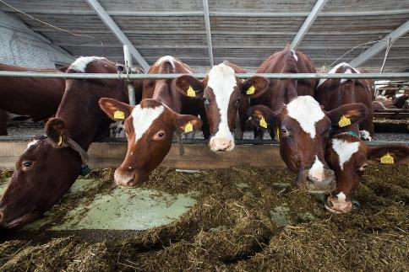
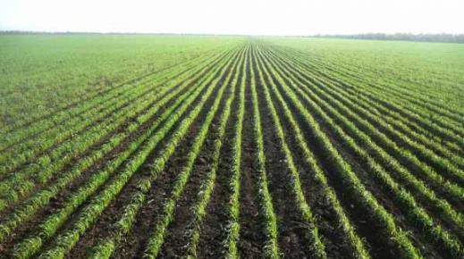
Сельское хозяйство

Slide 12
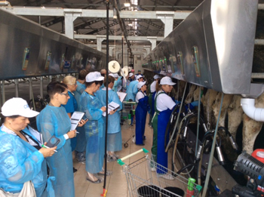
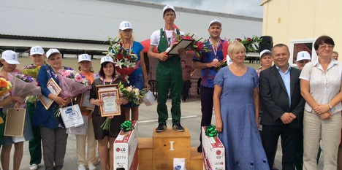
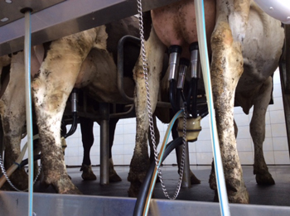
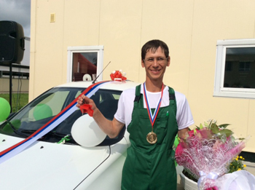
Сельское хозяйство
Игорь Бушуев - победитель областного конкурса операторов машинного доения (племенной завод «Агро-Балт» )

Slide 13
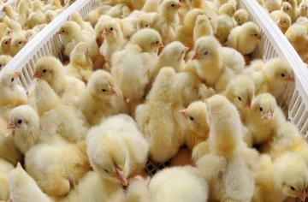
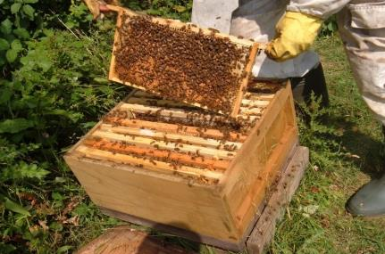
Сельское хозяйство
Малые формы хозяйствования:
птицеводство, овцеводство,
мясное животноводство, пчеловодство
38 фермерских хозяйств, более 16 тысяч ЛПХ

Slide 14
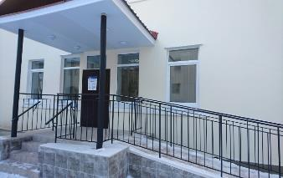
Поддержка малого и среднего бизнеса
Кингисеппский район занимает 9 место в Ленинградской области по сумме субсидирования, 7 место по количеству субъектов, получивших поддержку.

Slide 15
Экономика

Slide 16
Экономика

Slide 17
Исполнение бюджетов 2016 год
Более 100%
Кингисеппский район – 102,3%
95 – 99 %
Кингисеппское ГП – 95,6%
Пустомержское СП – 99%
Менее 95%
Фалилеевское СП– 94,4%
Нежновское СП– 89,6%
Опольевское СП – 125,8%
Большелуцкое СП – 115,3%
Усть-Лужское СП – 99%
Вистинское СП – 95,8%
Котельское СП – 96,4%
Куземкинское СП– 98,3%
МО «Город Ивангород» – 98,5%

Slide 18
Консолидированный бюджет
Исполнение по доходам – 3,1 млрд. руб.

Slide 19
Консолидированный бюджет
Налоговые и неналоговые доходы составили 1 599,5 Млн. Руб.
Более 100 % поступления
Опольевское сельское поселение – 177,4%
Усть-Лужское сельское поселение – 126,4%
Большелуцкое сельское поселение – 117,4%
Кингисеппский район – 107,3%
Кингисеппское городское поселение - 103,7%

Slide 20
Динамика исполнения собственных доходов бюджета района и поселений

Slide 21
Исполнение собственных доходов муниципальных образований (без учета целевых МБТ)
10 муниципальных образований
Кингисеппский район + 241,1 млн. руб.
Кингисеппское городское поселение +163,1 млн. руб.
Опольевское сельское поселение + 20,8 млн. руб.
Усть-Лужское сельское поселение + 14,0 млн. руб.
Большелуцкое сельское поселение + 9,8 млн. рублей
Куземкинское, Котельское, Пустомержское,
Фалилеевское сельские поселения + 6,5 млн. руб.
2 муниципальных образования
МО «Город Ивангород» (–) 6,0 млн. руб.
Вистинское сельское поселение (– ) 6,4 млн. руб.

Slide 22
Налоговые доходы
район + 235,0 млн. руб.
Кингисеппское городское
Поселение + 167,1 млн. руб.
Опольевское сельское
Поселение + 13,7 млн. руб.

Slide 23
Динамика поступления в бюджеты поселений целевых субсидий и иных межбюджетных трансфертов из бюджета Ленинградской области и Кингисеппского района

Slide 24
Расходы консолидированного бюджета

Slide 25
Основные параметры бюджета
Кингисеппского района за 2016 год

Slide 26
Структура и динамика исполнения
налоговых и неналоговых доходов

Slide 27
Расходы бюджета района за 2016 год
Всего – 1953,2 млн. рублей

Slide 28
Финансовая помощь поселениям
за счет средств бюджета района

Slide 29
Муниципальный долг

Slide 30
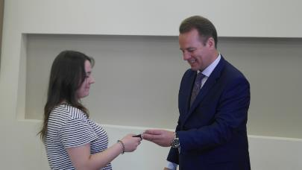
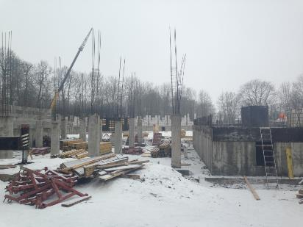
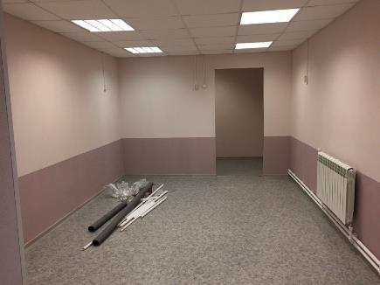
Обеспечение муниципальных нужд
Основной объем закупок:
строительство;
ремонтные работы;
- приобретение квартир для детей-сирот и детей, оставшихся без попечения
родителей

Slide 31
Управление имуществом и землей

Slide 32
Управление имуществом и землей
Поступило в консолидированный бюджет
МО «Кингисеппский муниципальный район»
в результате претензионно-исковой работы
2010 | 12 млн руб.
2011 | 16,1 млн руб.
2012 | 12,7 млн руб.
2013 | 18,8 млн руб.
2014 | 11,6 млн руб.
2015 2016 | 8,5 млн. руб. 6,5 млн. руб.
ВСЕГО | 87 млн. руб.

Slide 33
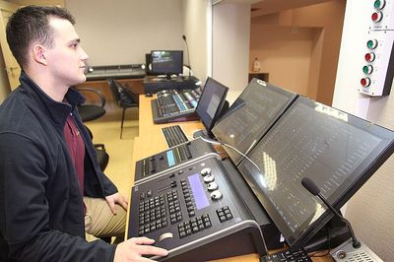
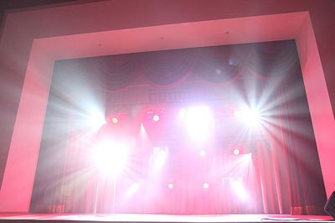
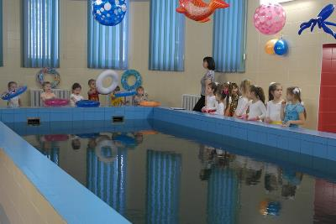
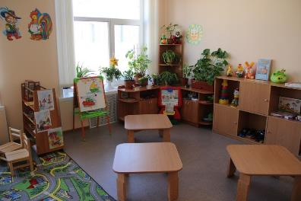
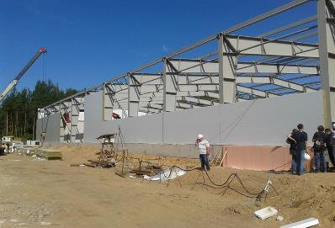
Социально-экономическое партнерство

Slide 34
Социально-экономическое партнёрство
Обладатели награды:
- 2012 год: ОАО «Ростерминалуголь», ООО «ПГ «Фосфорит», ЗАПО «ЭФЭСК», ООО «СИБУР-Портэнерго», ООО «НОВАТЭК – Усть-Луга»;
- 2013 год: ООО «Финнранта Строй» и ООО «ПГ «Фосфорит»;
- 2014 год: ЗАО «СибРосьПереработка»
- 2015 год: ООО ФПГ "РОССТРО"
Компании –партнеры:
«Фосфорит», «НОВАТЭК»,
«Ростерминалуголь», «РОССТРО»,
Усть-Лужский контейнерный терминал»,
«Универсальный перегрузочный терминал»,
«Полипласт Северо-Запад», «МВ Кингисепп»,
«Перегрузочный пункт», «Сибур-Портэнерго» и многие другие.

Slide 35
Динамика исполнения бюджета г.Кингисеппа

Slide 36
Динамика поступления межбюджетных трансфертов из федерального, областного и районного бюджетов
В 2016 году безвозмездные поступления составили в сумме 79,9 млн. рублей, из них:
дотация на выравнивание бюджетной обеспеченности – 32,7 млн. руб.;
ремонты дорог – 21,8 млн. руб.;
безаварийная работа объектов водоснабжения и водоотведения – 19,2 млн. руб.;
приобретение оборудования для ГДК – 12,0 млн. руб.

Slide 37
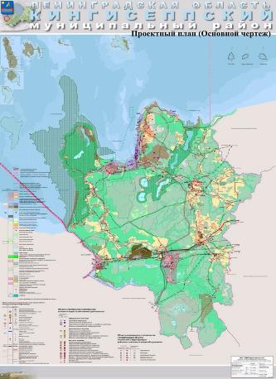
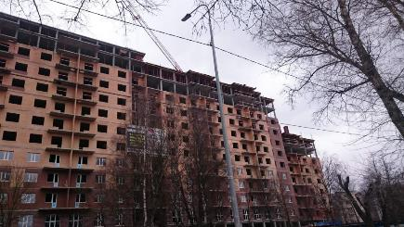
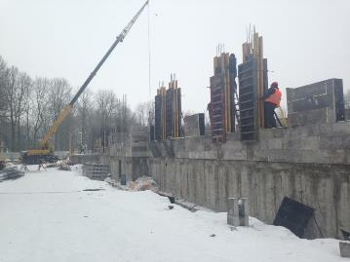
СТРОИТЕЛЬСТВО

Slide 38
Градостроительство и архитектура
Направлены на согласование и утверждение в Правительство Ленинградской области:
документы территориального планирования:
- 8 генеральных планов: Усть-Лужского, Фалилеевского, Котельского сельских поселений;
Внесены изменения в Генпланы Кингисеппа, Вистинского, Куземкинского, Большелуцкого, Опольевского сельских поселений;
- 5 правил землепользования и застройки г. Кингисеппа, Вистинского, Опольевского, Фалилеевского, Куземкинского сельских поселений

Slide 39
Градостроительство и архитектура
Выдано 232 РАЗРЕШЕНИЯ НА СТРОИТЕЛЬСТВО
- на индивидуальные жилые дома - 181
на объекты общественного назначения - 26
- на объекты производственного назначения - 25
28 РАЗРЕШЕНИЙ НА ВВОД объектов в эксплуатацию
из них:
- на жилые многоквартирные дома - 1
- на 4 жилых 3-х этажных дома на 76 квартир общей площадью 5 633 кв.м;
- на объекты общественного назначения - 15
из них наиболее значимые:
- ФОК в Вистино;
- бизнес- центр на ул. Фабричной - 1300кв.м. («РОССТРО»);
АБК в Вистино ( ООО «Олтон плюс»);
- 5 объектов торговли в г. Кингисеппе (общей площадью 1830 кв.м)
на объекты производственного назначения - 9
из них наиболее значимые :
- птицеферама в Фалилеево по выращиванию и производству
мяса индейки (ООО «Агрокомплекс» в Домашово);
- спиртохранилище в Ополье (ООО «Гермес»);
- очистные сооружения в МТП «Усть-Луга» (АО «РОСТЕРМИНАЛУГОЛЬ»)

Slide 40
СТРОИТЕЛЬСТВО
Введены объекты, курируемые Комитетом Госархстройнадзора:
административное здание Межрайонной инспекции ФНС России № 3;
здание Кингисеппской ветеринарной инспекции;
многоэтажный жилой дом на пр. К.Маркса,39;
комплекс жилых зданий ООО «ПГ «Фосфорит» на ул. Воскова;
здание административно-медицинского центра на ул.Воровского, д.18а;
производственно-складские площади в порту и промплощадке «Фосфорит» и другие

Slide 41
СТРОИТЕЛЬСТВО и ВВОД ЖИЛЬЯ
Всего по району введено 38,6 тыс.кв. м. жилья из них:
- многоквартирные дома - 25, 17 тыс. кв.м. - 395 квартир,
остальное ИЖС - 13,43 тыс. кв.м
На стадии строительства 24 многоквартирных жилых дома:
г. Кингисепп
ЗАО «Петро-Инвест» 1
ООО «Новый Ямбург» - в стадии строительства 2 из 4
ООО «ФИНРАНТА СТРОЙ» - 6
ООО «ПГ «Фосфорит» - 2
ООО «Строительная компания Балт-Строй» - 1
ЗАО «ТАРАФОРМ» - 5 жилых домов
п.Усть-Луга
АО «ПортЖилСтрой» -3
ООО «ПитерСтройКомплект» - 2
ФКУ Пограничное управление ФСБ РФ по Спб и ЛО - 1
г.Ивангород
ООО «Балт Строй Сервис» - 1 жилой дом

Slide 42
Предоставление земельных участков для ИЖС
Бесплатное предоставление земельных участков (105 – оз)

Slide 43
Жилищный вопрос

Slide 44
Жилищный вопрос

Slide 45
ЖКХ

Slide 46
ЖКХ
Энергосбережение
Автоматизированная система управления освещением обеспечивает индивидуальный контроль и диагностику светодиодных светильников
Все муниципальные учреждения района подключены к единому модулю информационных систем

Slide 47
Дорожный вопрос
Выполнено дорожных работ на общую сумму 57,2 млн. руб.
Общая протяженность отремонтированных дорог – 12 км
Расходы на содержание – 77 млн. руб.

Slide 48
Инженерная инфраструктура

Slide 49
Образование
100 % выпускников успешно прошли ГИА
2 выпускника имеют по 100 баллов на ЕГЭ
Медаль за успехи в учении – 51 выпускник

Slide 50
Укрепление материально-технической базы

Slide 51
Учебная и внеурочная деятельность
ШКОЛА-ТЕХНОПАРК
КУДРОВО»

Slide 52
Охрана здоровья детей
Муниципальный загородный лагерь «Бригантина» – 4 млн. руб.;
Совокупный бюджет района на летнюю кампанию – 21 млн. руб.;

Slide 53
При приеме заявлений в 1-е классы
используется информационная система
«Электронные услуги в сфере образования»

Slide 54
Социальная защита населения
Комитетом социальной защиты населения
оказано свыше 43 тысяч государственных услуг
более 27 тыс. граждан
Оказано 43354 услуги
(27 тысяч человек)
Оказано 41548 услуг
Увеличение на 5%
2015г.
2016г.

Slide 55
Службой «Одно окно»
Комитета социальной защиты населения
в 2016 году принято
свыше 14,5 тысяч человек
(в 2015 году - около 12 тысяч человек)
Увеличение на 20%
14,5 тысяч человек
12 тысяч человек
2015 г.
2016 г.

Slide 56
реализАЦИЯ ИнновациЙ:
Предоставление услуг по реабилитации детей-инвалидов на основе иппотерапии;
Внедрение технологии социального обслуживания «социальное сопровождение семей с детьми»;
Внедрение технологии социального обслуживания «Служба сиделок» для детей-инвалидов;
Функционирование службы «Социальное такси»;
Предоставление услуг по оказанию экстренной помощи на дому «Тревожная кнопка»;

Slide 57
Ремонтные работы и замена оборудования в социально-реабилитационном центре

Slide 58
Физическая культура и спорт

Slide 59
Физическая культура и спорт
Ледовая арена
Численность занимающихся хоккеем - 240 детей и 47 взрослых;
Результаты команды ХК «Ямбург» 2005-2006 г.р.:
2 место в Открытом Первенстве Ленинградской области;
1 место в финальных областных соревнованиях клуба «ЗОЛОТАЯ ШАЙБА»; 3 место – в детском хоккейном турнире «Добрый лёд»;
1 место – в турнире, посвященном Дню Победы в Петрозаводске;
Команда ХК «Ямбург» 2001-2002 г.р.:
1 место – международный турнир в г. Женева;
Мужская команда ХК «Ямбург»:
3 место – Кубок Губернатора Ленинградской области.
Клубное формирование «Фигурист»: 65 детей и 25 взрослых
"Театр на льду «ОЛИМП»: 38 человек

Slide 60
Физическая культура и спорт

Slide 61
Культурная жизнь района

Slide 62
Культурная жизнь района

Slide 63
Культурная жизнь района

Slide 64
Notes:
64

Slide 65
Кингисепп
Строительство социальных объектов

Slide 66
Кингисепп
Ремонт и строительство социальных объектов
- открытие после ремонта Центра развития малого бизнеса и потребительского рынка – 11, 5 млн. руб. (районный бюджет – 9,7 млн. руб.; 1,5 млн. руб. - средства ОАО «Европейский серный терминал»);
- приобретение и монтаж сценического оборудования для ГДК (24 млн. руб. – областной бюджет; 24 млн. руб. – городской бюджет; ООО «Новатэк-Усть-Луга» – 16,3 млн. руб.);
плавательный бассейн – 880 млн. руб.(федеральный, областной, районный бюджет и средства АО «МХК «Еврохим»);
ФОК – 43,3 млн. руб. (14 млн. руб. – областной бюджет; более 30 млн. руб. – городской бюджет);
Литературный дом (бывшее здание оптики на Крикковском шоссе) – 4,5 млн. руб. (из пяти источников, в том числе, средства Усть-Лужского контейнерного терминала, Универсального перегрузочного комплекса и мультимодального перегрузочного комплекса «Усть-Луга», АО «ЕвроХим-Северо-Запад»);
шахматный клуб - 4 млн. руб. (3 млн. – средства ООО «Сибур-Портэнерго»; 500 тыс. руб. – городской бюджет);
административное здание с раздевалками в парке Романовка - 8 млн. руб. (средства ОАО «Ростерминалуголь»);
капитальный ремонт хоккейной коробки и административного здания – 11 млн. руб. (средства АО «МХК «Еврохим»);
ремонт спортивного зала в ДЮСШ «Юность» (10,2 млн. руб. – районный бюджет), -
реконструкция спортивных раздевалок, санузлов и тренерских комнат ДЮСШ «Юность» – 9 млн. руб. (средства АО «МХК «Еврохим»);

Slide 67
Кингисепп
Реализация 42-оз
Более 4 млн. руб.:
- установлены автобусные павильоны в двух микрорайонах Кингисеппа;
обустроены тротуары в частном секторе;
- оборудована детская площадка в Касколовке и т д.

Slide 68
Кингисепп
Газификация
Завершены и согласованы проектно-изыскательские работы по газоснабжению индивидуальной жилой застройки Кингисеппа:
- ул. Воскова, Николаева, Староямбургская, Набережная;
- мкр. «Новый Луцк» (существующая застройка и 105-ФЗ); мкр. «Левобережье» (1-й этап); мкр. «Лесобиржа»).

Slide 69
Кингисепп
Водоснабжение и водоотведение

Slide 70
Кингисепп
Реализация программы капремонта
заменено 7 лифтов в доме № 14 по ул. Химиков;
выполнен ремонт кровли в доме № 10А по ул. Жукова;
продолжены работы по замене лифтов в домах по улицам 1-я Линия д.8, Воровского д.19, Крикковское шоссе д.27/50

Slide 71
Кингисепп
Дорожный вопрос
Ремонт пяти участков дорог – 21,5 млн. руб. (обл. бюджет): ул. Октябрьская, Нарвское шоссе, ул. Б. Гражданская, ул. Иванова, ул. Вторая линия;
Ремонт дорог из внебюджетных средств:
- ремонт дороги в Касколовке, проезд между ДК «Химик» и памятником "Павшим в локальных войнах";
Проектирование дорог:
- проектирование ул. Восточной до пересечения с Крикковским шоссе;
- проектирование внутриквартальных проездов в шестом микрорайоне, мкр.Лесобиржа и Н.Луцк;
- планируется начать разработку проектной документации по строительству ул. Ю.А. Шадрина на участке от Крикковского шоссе до ул. Проектной, 3 в 7-м микрорайоне.

Slide 72
Кингисепп
Уличное освещение - 29,2 млн. руб.:
содержание и ремонт объектов уличного освещения;
проектирование и строительство наружного освещения;
освещение проезда между ул. Вокзальная и ул. Железнодорожная, Крикковское шоссе (на участке от ул. Строителей до Б. Бульвара), на участке у ж/д перехода по ул. Железнодорожная, на проезде от ул. Крикковское шоссе до дома № 31 В по ул. Воровского);
В планах:
- проектирование и строительство наружного освещения Крикковского шоссе (от Большого Бульвара до ул. Воровского и от ул. Воровского до пр. Карла Маркса);
- строительство наружного освещения на Крикковское шоссе на участке от ул. Строителей до Б. Бульвара;

Slide 73
Кингисепп
Безопасность дорожного движения - 8,9 млн. руб.:
обустройство тротуаров;
оборудование пешеходных ограждений;
обследование пешеходного моста через реку Луга (ул. Лужская) и автомобильного моста ч/з р. Луга;
установка дорожных знаков; нанесение дорожной разметки термопластиком на пешеходных
В планах - строительство светофора на перекрестке пр. К. Маркса и ул. Иванова; проектирование светофорного поста на пересечении ул. Октябрьская и ул. Жукова.

Slide 74
Notes:
74

Slide 75
Ивангород
Строительство бассейна:
- из средств областного бюджета - 70 млн. руб.;
- из районного – более 0,5 млн. руб.
Сфера ЖКХ:
Программа капремонта: замена 5-ти лифтов; проектные работы по ремонту фасадов 5-ти домов.
Ремонт объектов ЖКХ:
- заменен участок теплотрассы под Кингисеппским шоссе на сумму около 13 млн. рублей, проведена новая тепломагистраль к школе №1;
- заменен участок канализационного коллектора по ул. Госпитальная на сумму 25 млн. руб. (областной бюджет);
- продолжается капитальный ремонт оборудования на канализационных очистных сооружениях на сумму 17 млн. руб. (областной бюджет).
Реализация 42-оз:
выполнены работы по благоустройству и ремонту дорог на сумму более 3 млн. руб.
Помощь депутатского корпуса Ленинградской области: установлены спортивная и детская площадки, выполнен ремонт в образовательных учреждениях, сделан ремонт системы теплоснабжения на сумму около 4 млн. руб.
Общая сумма областных средств - более 140 млн. руб., из районного бюджета – более 10 млн. руб.

Slide 76
Notes:
76

Slide 77
Большелуцкое сельское поселение
За счет фонда депутата ЗАКСа:
выполнен ремонт актового зала в Александро-Горкской школе на сумму 0,5 млн. руб.;
выполнена замена окон в спортивном зале ЦСДК п. Кингисеппский на сумму 0,5 млн. руб.;
Реализация 42-оз:
1,1 млн. руб. - ремонт внутридворового проезда в пос. Кингисеппский;
Реализация 95-оз:
1 млн. руб. – изготовление спортивной площадки в д. Новопятницкое и ремонт пешеходной дорожки д. Кошкино.
Социально-экономическое партнерство:
3,2 млн. руб. - работы по бурению артезианской скважины в п. Кингисеппский на сумму 3,2 млн. рублей.
Сумма средств, выделенных из областного бюджета – 4,2 млн. руб.

Slide 78
Notes:
78

Slide 79
Кузёмкинское сельское поселение
Реализация 42-оз:
- более 1 млн. руб. - прокладка трубопровода холодного водоснабжения; разработка проекта планировки территории;
Реализация 95-оз:
- более 1 млн. руб. - обустройство пожарных подъездов и ремонт участков дорог.
Около 2 млн. руб. из районного бюджета выделено на замену окон в детском саду.
Общая сумма областных средств - более 23 млн. руб.; помощь из районного бюджета – около 7 млн. руб.

Slide 80
Notes:
80

Slide 81
Усть-Лужское сельское поселение
Ремонт объектов ЖКХ:
- более 4,5 млн. руб. - строительство и реконструкция объектов водоснабжения, водоотведения и очистки сточных вод;
Реализация 42-оз и 95-оз:
- 2,1 млн. руб. - установка дополнительных светильников уличного освещения; приобретение спортивного оборудования в двух деревнях поселения; благоустройство проездов в квартале Ленрыба;
Ремонт аварийных дорог - 1,2 млн. руб. из областного бюджета;
Приобретение автономных источников электроснабжения -более 1,3 млн. руб. из областного бюджета.
Общая сумма средств из областного бюджета - 12,3 млн. руб., из районного – 2,4 млн. руб.

Slide 82
Notes:
82

Slide 83
Вистинское сельское поселение
Реализация 42-оз:
около 1 млн. руб. - расчистка дренажных канав на центральной усадьбе; установка уличных тренажеров;
Реализация 95-оз:
около 1,5 млн. руб. - уборка несанкционированных свалок, чистка колодцев; ремонт пешеходного моста через ручей в д. Старое Гарколово;
Общая сумма средств, направленных поселению из областного бюджета – 2,9 млн. руб.

Slide 84
Notes:
84

Slide 85
Нежновское сельское поселение
Реализация 42-оз:
установлен памятник Кипренскому;
выполнено благоустройство территории на сумму более 1 млн. руб.;
Реализация 95-оз:
более 1,2 млн. руб. - приобретение четырех детских городков, спортивно-игрового оборудования; обустройство и чистка пожарного водоема в д. Мышкино; ремонт дороги в д. Монастырьки, чистка и обустройство двух колодцев в д. Вассакара.
Общая сумма выделенных средств из областного бюджета составила 3 млн. руб.

Slide 86
Notes:
86

Slide 87
Котельское сельское поселение
Строительство соцобъектов:
около 700 тыс. руб. (районный бюджет)
ремонт открытой многофункциональной спортивной площадки в пос. Котельский
Газификация:
завершены строительно-монтажные работы газопровода к д. Котлы (областной бюджет - 3,4 млн. руб., районный – 1 млн. руб.)
Реализация 42-оз:
более 1 млн. руб.- благоустройство территории
Реализация 95-оз:
2,5 млн. руб. - обустройство пожарных подъездов, ремонт пожарных водоемов, замену ламп уличного освещения
Подана заявка на предоставление субсидии из областного бюджета на проектирование системы водоснабжения в пос. Котельский на сумму 6 млн. руб. и ремонта тепловых сетей посёлка на сумму 15 млн. руб.
Общая сумма областных средств - более 44 млн. руб.; помощь из районного бюджета – около 2 млн. руб.

Slide 88
Notes:
88

Slide 89
Фалилеевское сельское поселение
Ремонт объектов ЖКХ :
- ремонт участка водопровода в. и в дер. Ратчино на сумму более 3,5 млн. руб. (область – 3,2 млн. руб., район – 0,3 млн. руб.);
- реконструкция тепловых сетей в д. Фалилеево - около 6 млн. руб. (область- 5 млн. руб.; район - 0,7 млн. руб.).;
обследование кровли многоквартирных домов д. Фалилеево - 140 тыс. руб. из районного бюджета
Реализация 42-оз и 95-оз:
1,8 млн. руб. - выполнены ремонты дворовой территории и ремонт участков автомобильных дорог в 6-ти населенных пунктах поселения
Общая сумма областных средств– 13,4 млн. руб., помощь из районного бюджета – 2,8 млн. руб.

Slide 90
Notes:
90

Slide 91
Опольевское сельское поселение
Ремонт объектов ЖКХ:
- отремонтировано более 3 км трубопроводов на сумму более 20 млн. рублей. (19,8 млн. руб. – область; более 1 млн. руб. – район);
- произведен ремонт изношенных водопроводных сетей на сумму около 2 млн. руб. (1,5 млн. руб. – область; около 200 тыс. руб. – район)
Реализация 42-оз:
- осуществлен первый этап строительства многофункциональной хоккейной коробки в д. Ополье (областной бюджет - 1,1 млн. руб.)
Реализация 95-оз:
- около 3,9 млн. руб. в рамках областной программы Комитета по дорожному хозяйству и 95-оз были направлены на капитальный ремонт дорог
Из средств районного бюджета:
- ремонт проезда через реку Солка в д. Килли на сумму 540 тыс. руб.;
- снос аварийного дома в пос. Алексеевка на общую сумму 300 тыс. руб.;
- кадастрирование и ограждение кладбища в д. Ополье на сумму 431 тыс. руб.
Средства фонда депутатов ЗАКСа:
- ремонт пола в танцевальном зале КДК в д. Ополье и приобретение светового и звукового оборудования на сумму 526 тыс. руб.
Общая сумма областных средств составила 26,3 млн.руб.; из районного бюджета – 3 млн. руб.

Slide 92
Notes:
92

Slide 93
Пустомержское сельское поселение
Газификация:
- построен газопровод к жилой застройке п. ст. Веймарн на сумму 3 млн. руб. (область - 2,8 млн. руб.)
Ремонт объектов ЖКХ:
- более 4,7 млн. руб. из областного бюджета - замена участка теплотрассы в дер. Б. Пустомержа
Реализация 42-оз:
- заменены светильники уличного освещения, расчищено русло реки Нейма, произведено кронирование деревьев у торгового центра д. Б. Пустомержа на сумму более 1,3 млн. руб.
Реализация 95-оз:
- ремонт дорог в п. Ивановское и п. ст. Веймарн на сумму 1,5 млн. руб.;
Асфальтирование дороги в д. Б. Пустомержа – 3,3 млн. руб. (областной бюджет – около 1 млн. руб.; средства поселения – 2,3 млн. руб.)
Общая сумма областных средств – 8,5 млн. руб.; из районного бюджета – 0,3 млн. руб.

Slide 94
ПЛАНЫ на 2017 год:
Развитие спортивной инфраструктуры:
- завершение реконструкции ФОКа в Кингисеппе;
реконструкция ДЮСШ «Юность»;
строительство школьных стадионов и ремонт спортивных залов;
проектирование Ледовой арены в Ивангороде;
строительство ФОКа в поселке Котельский;
проектирование ФОКа в Усть-Луге;
строительство бассейна в Кингисеппе
Благоустройство:
- ремонт дорог;
благоустройство внутридворовых территорий
Юбилейные мероприятия:
- 90 лет Ленинградской области и Кингисеппскому району
Notes:
94

Slide 95
Спасибо за внимание!
Notes:
95

Slide 96
Итоги социально-экономического развития Кингисеппского муниципального района за 2016 год и задачи на 2017 год
Администрация
МО «Кингисеппский муниципальный район»

